Slide 1
基线特征描述
年龄 | 49.00 [35.00, 59.00]
BMI | 23.66 [21.23, 26.16]
性别
男 | 1662 (41.12)
女 | 2380 (58.88)
教育程度
小学及以下 | 857 (21.2)
中学 | 1735 (42.9)
大学及以上 | 1450 (35.9)
区域 n,%
西南 | 1077 (26.6)
华南 | 844 (20.9)
华中 | 583 (14.4)
东北 | 527 (13.0)
华东 | 497 (12.3)
华北 | 408 (10.1)
西北 | 106 (2.6)
民族 n,%
汉族 | 3779 (93.5)
少数民族 | 263 (6.5)
病程(月) | 18.00 [4.00, 63.00]
吸烟状况 n,%
不吸烟 | 3130 (77.4)
已戒烟 | 419 (10.4)
正在吸烟 | 493 (12.2)
吸烟指数 (包/年）n,%
(0,10] | 204 (22.9)
(10,25] | 309 (34.7)
(25,50] | 264 (29.7)
(50,+∞） | 113 (12.7)
共分析4042名哮喘患者首访数据，其中：
诊断类型：
门诊3495人(86.47%)
住院547人(13.53%)
诊断分类：
典型支气管哮喘2940人（36.37%）
咳嗽变异性哮喘974人（12.05%）
胸闷变异性哮喘128人 （1.58%）
严重程度：
重症哮喘105人 （2.60%）
非重症3937人（97.40%）
*连续变量用中位数和四分位数描述分类变量用例数和百分比描述

Slide 2
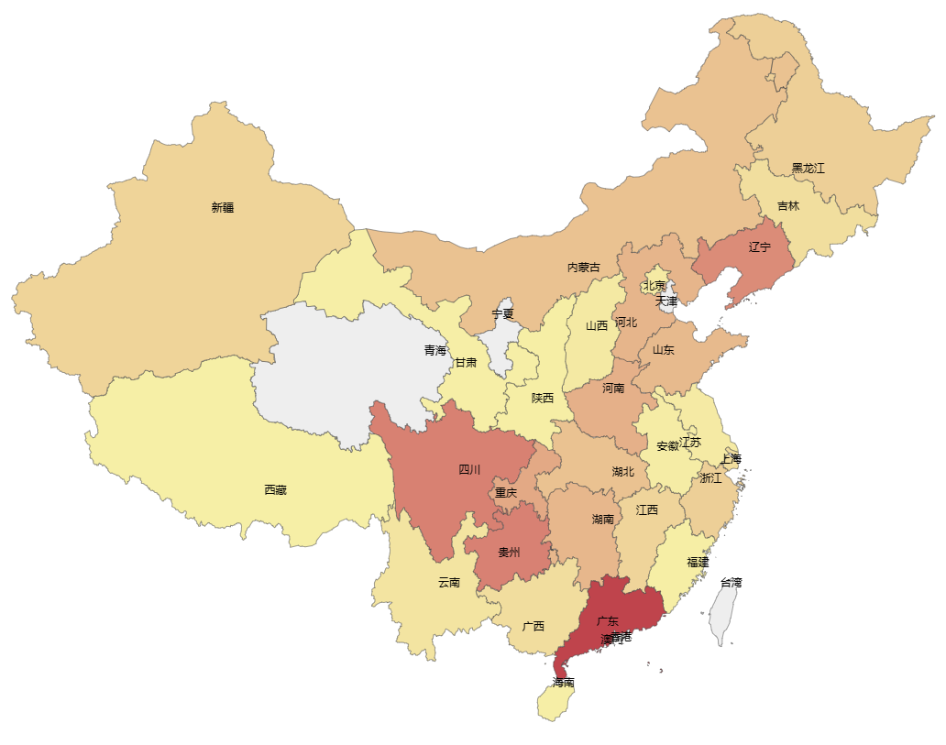
患者人群分布地图
颜色更换
西南:1077(26.65%); 华南:844(20.88%); 华中:583(14.42%); 东北:527(13.04%);华东:497(12.3%);华北:408(10.09%);西北:106(2.62%)

Slide 3
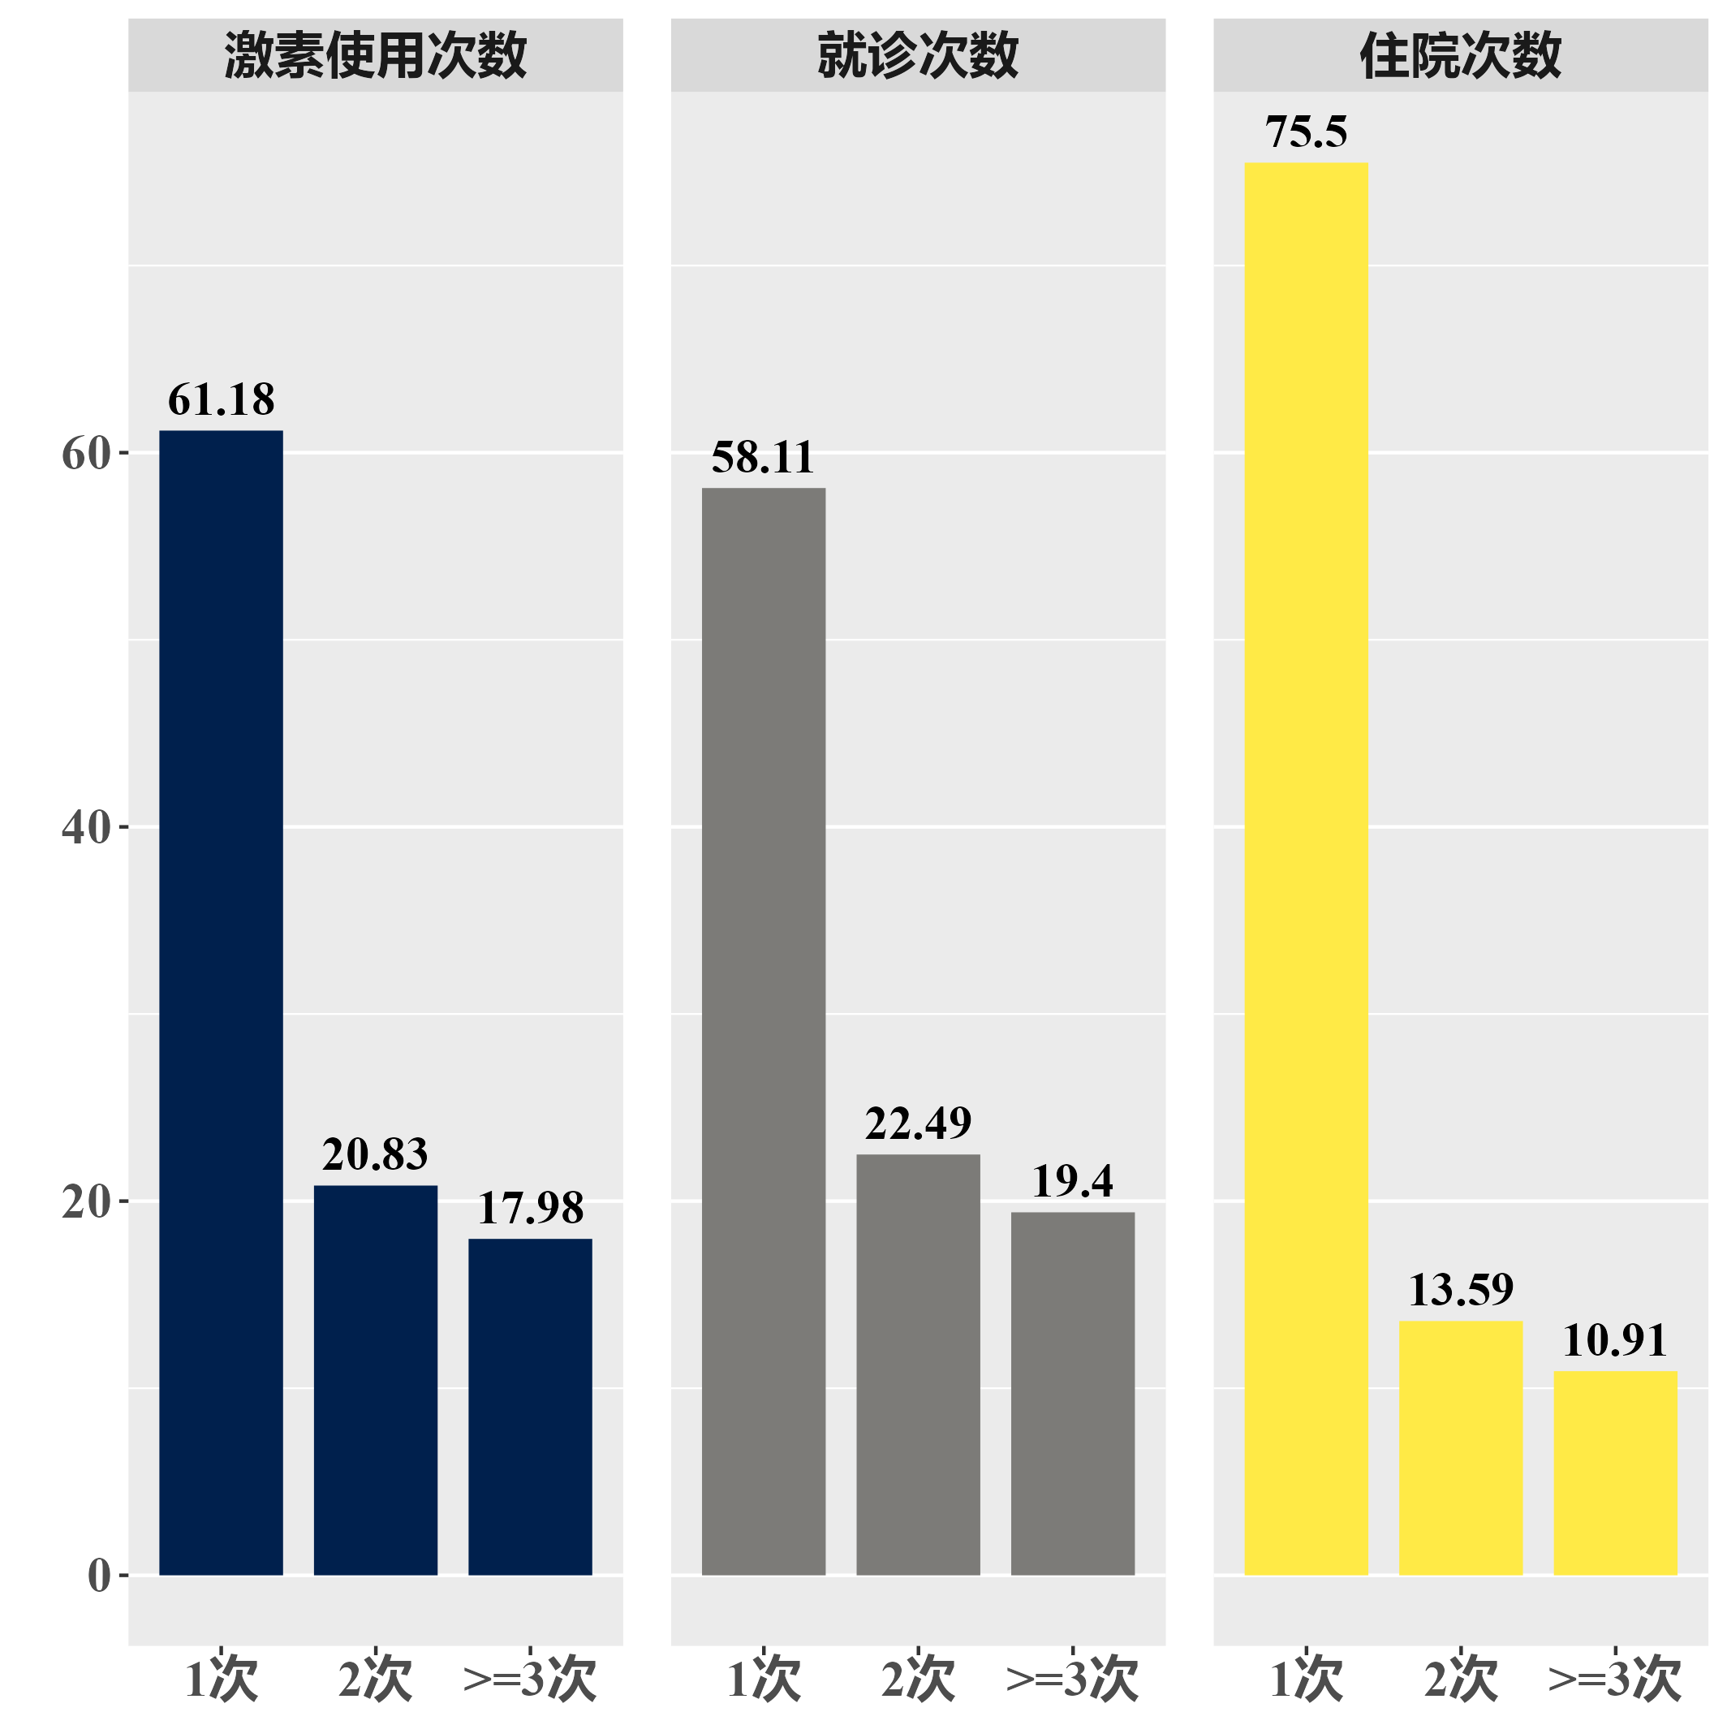
哮喘急性发作史
对哮喘患者急性发作史进行分析，其中，
1480人(36.62%)有哮喘急性发作史
哮喘急性发作次数：
1次：698人 (47.16%)
2次：309人 (20.88%)
3次及以上：473人 (31.96%)
因哮喘急性加重导致：
住院人数：449人
门诊人数：1005人
激素使用人数：456人
入住ICU/气管插管：7人（均发生1次）

Slide 4
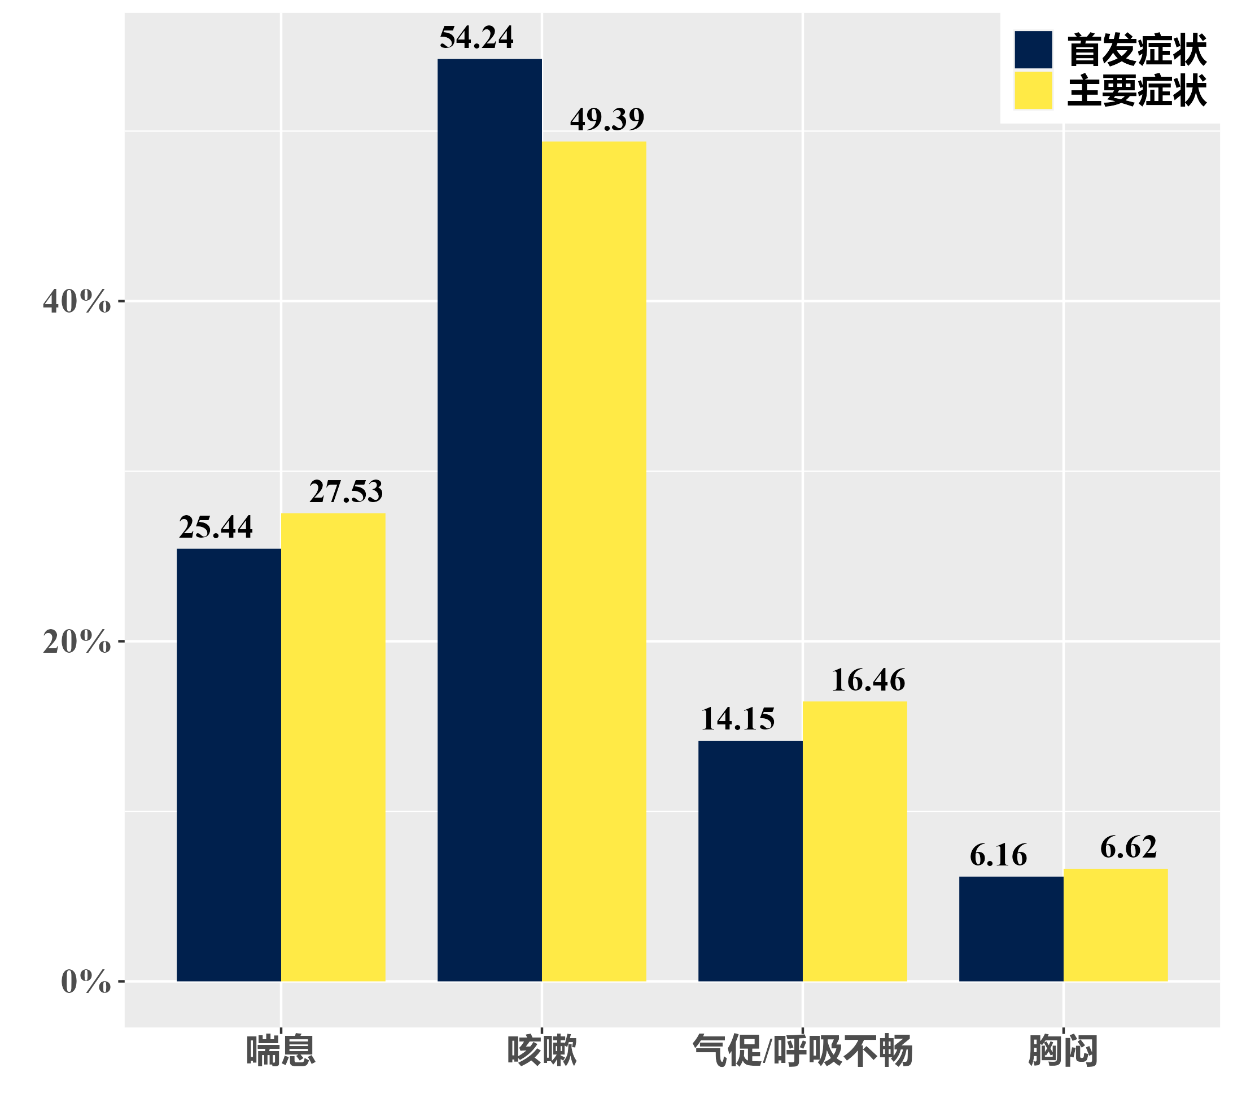
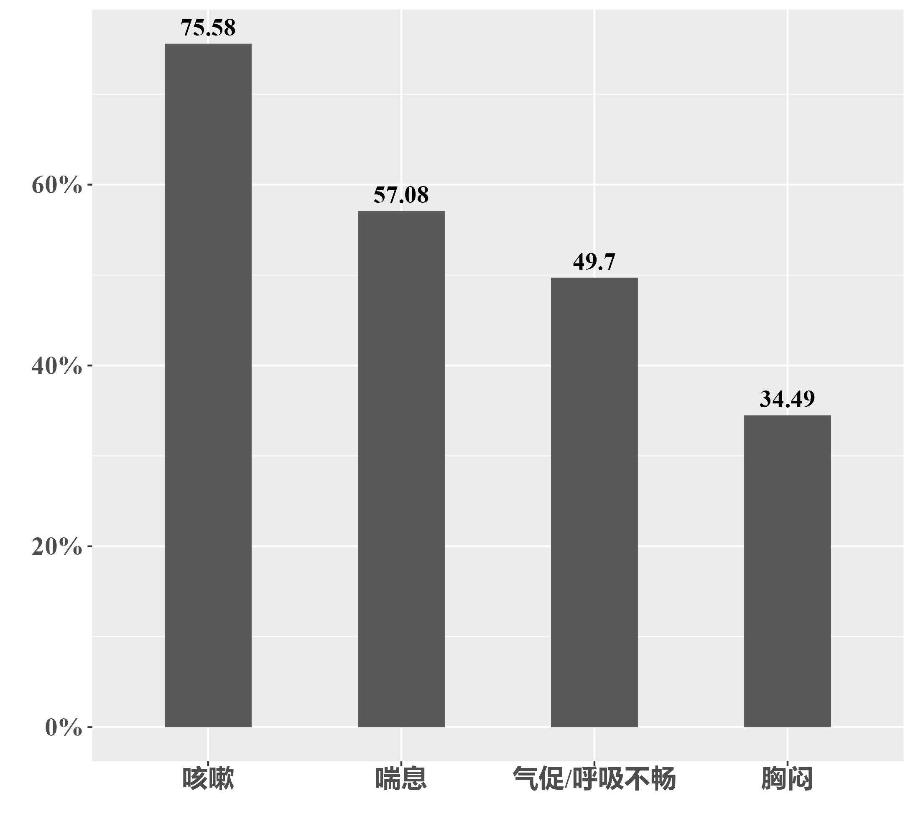
哮喘症状

Slide 5
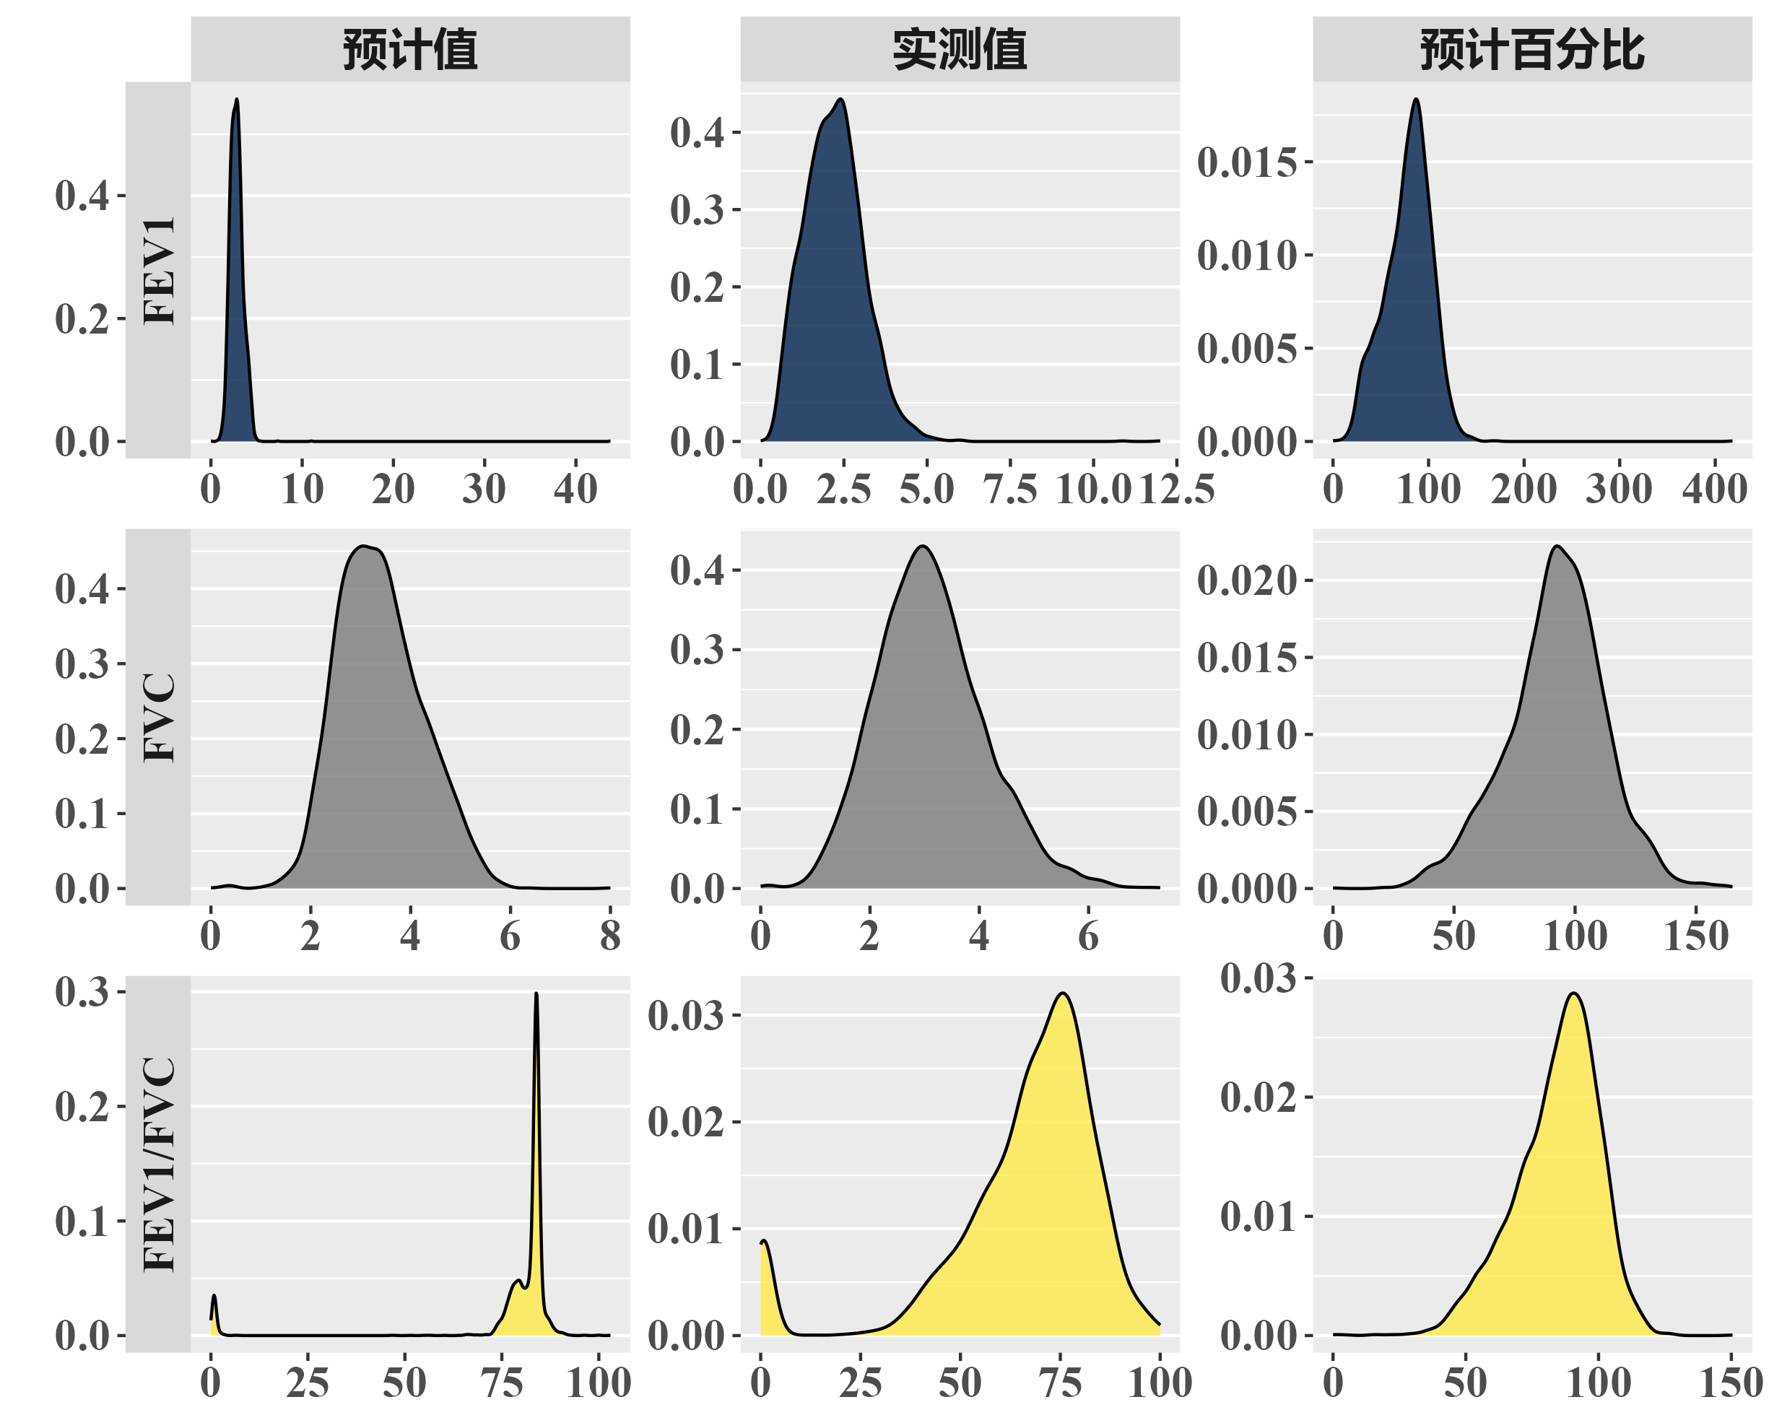
肺功能
肺功能 | 中位数[四分位数]
FEV1预计值 | 2.78 [2.31, 3.25]
FEV1实测值 | 2.19 [1.58, 2.77]
FEV1预计百分比 | 81.50 [62.86, 95.26]
FVC预计值 | 3.32 [2.76, 3.94]
FVC实测值 | 3.03 [2.42, 3.70]
FVC预计百分比 | 93.10 [80.27, 105.13]
FEV1/FVC预计值 | 83.57 [79.58, 84.10]
FEV1/FVC实测值 | 70.40 [58.73, 78.35]
FEV1/FVC预计百分比 | 86.76 [74.68, 95.28]

Slide 6
用药情况

Slide 7
哮喘季节性
921名哮喘患者表示哮喘具有季节性，其中：
春冬季节发病人数较多（春：525人；冬：520人）；
其次是秋季（312人）；最后是夏季（122人）

Slide 8
分层分析
 | 非重症哮喘 (N = 3937) | 重症哮喘 (N = 105) | P值
年龄 | 49.00 [35.00, 59.00] | 54.00 [42.00, 62.00] | 0.013
性别
男
女
BMI | 23.65 [21.23, 26.13] | 23.84 [21.08, 26.91] | 0.458
教育程度 |  |  | 0.040
小学及以下 | 1423 (36.1) | 27 (25.7)
中学 | 836 (21.2) | 21 (20.0)
大学及以上 | 1678 (42.6) | 57 (54.3)
区域 n,% |  |  | 0.021
东北 | 507 (12.9) | 20 (19.0)
华北 | 403 (10.2) | 5 (4.8)
华东 | 475 (12.1) | 22 (21.0)
华南 | 822 (20.9) | 22 (21.0)
华中 | 572 (14.5) | 11 (10.5)
西北 | 104 (2.6) | 2 (1.9)
西南 | 1054 (26.8) | 23 (21.9)
民族 n,% |  |  | 0.061
汉族 | 3686 (93.6) | 93 (88.6)
少数民族 | 251 (6.4) | 12 (11.4)
病程(月) | 17.00 [4.00, 61.00] | 86.50 [26.50, 161.75] | <0.001
吸烟状况 n,% |  |  | 0.066
不吸烟 | 3058 (77.7) | 72 (68.6)
已戒烟 | 402 (10.2) | 17 (16.2)
正在吸烟 | 477 (12.1) | 16 (15.2)
吸烟指数 (包/年）n,% |  |  | 0.504
(0,10] | 198 (23.1) | 6 (18.8)
(10,25] | 294 (34.3) | 15 (46.9)
(25,50] | 257 (30.0) | 7 (21.9)
(50,+∞） | 109 (12.7) | 4 (12.5)
按照哮喘严重程度进行分层，对人口学信息、症状和实验室检查指标进行分层描述，结果如右图：
人口学差异：

Slide 9
分层分析
 | 非重症哮喘 (N = 3937) | 重症哮喘 (N = 105) | P值
首发症状 n,% |  |  | 0.007
喘息 | 988 (25.1) | 40 (38.1)
咳嗽 | 2151 (54.6) | 41 (39.0)
气促/呼吸不畅 | 554 (14.1) | 18 (17.1)
胸闷 | 243 (6.2) | 6 (5.7)
主要症状 n,% |  |  | 0.008
喘息 | 1070 (27.2) | 41 (39.8)
咳嗽 | 1958 (49.8) | 35 (34.0)
气促/呼吸不畅 | 643 (16.4) | 21 (20.4)
胸闷 | 261 (6.6) | 6 (5.8)
是否有以下症状 n,%
咳嗽 | 2981 (75.7) | 74 (70.5) | 0.263
喘息 | 2229 (56.6) | 78 (74.3) | <0.001
气促/呼吸不畅 | 1946 (49.4) | 63 (60.0) | 0.041
胸闷 | 1362 (34.6) | 32 (30.5) | 0.440
咳嗽VAS评分 | 48.00 [26.00, 63.00] | 50.00 [30.00, 70.00] | 0.120
过去四周有以下部位症状 n,%
鼻部相关症状 | 2129 (54.1) | 73 (69.5) | 0.002
咽喉部相关症状 | 2010 (51.1) | 59 (56.2) | 0.347
反流相关症状 | 822 (20.9) | 27 (25.7) | 0.281
是否具有季节性 n,% |  |  | 0.138
有 | 875 (47.7) | 46 (56.8)
无 | 958 (52.3) | 35 (43.2)
季节性 n,%
春 | 494 (56.5) | 31 (67.4) | 0.191
夏 | 116 (13.3) | 6 (13.0) | >0.999
秋 | 298 (34.1) | 14 (30.4) | 0.729
冬 | 496 (56.7) | 24 (52.2) | 0.653
增加描述性文字

Slide 10
分层分析
 | 非重症哮喘 (N = 3937) | 重症哮喘 (N = 105) | P值
肺功能
FEV1预计值 (L) | 2.79 [2.31, 3.25] | 2.61 [2.19, 3.21] | 0.125
FEV1实测值 (L) | 2.21 [1.60, 2.79] | 1.37 [0.93, 2.19] | <0.001
FEV1预计百分比 (%) | 81.82 [63.73, 95.47] | 54.41 [36.55, 79.08] | <0.001
FVC预计值 (L) | 3.32 [2.77, 3.94] | 3.17 [2.58, 3.86] | 0.149
FVC实测值 (L) | 3.05 [2.44, 3.71] | 2.42 [1.89, 3.07] | <0.001
FVC预计百分比 (%) | 93.26 [80.77, 105.24] | 78.28 [59.62, 96.96] | <0.001
FEV1/FVC预计值 (%) | 83.57 [79.68, 84.10] | 80.96 [76.60, 83.77] | <0.001
FEV1/FVC实测值 (%) | 70.82 [59.41, 78.50] | 53.66 [40.68, 63.71] | <0.001
FEV1/FVC预计百分比 (%) | 87.00 [75.20, 95.34] | 72.48 [59.50, 82.21] | <0.001
呼出气一氧化氮 | 31.00 [18.00, 65.00] | 34.00 [18.00, 72.00] | 0.614
血常规
嗜酸性粒细胞计数(10⁹ L) | 0.20 [0.09, 0.41] | 0.30 [0.12, 0.66] | 0.003
嗜酸性粒细胞百分比 (%) | 2.90 [1.30, 6.00] | 4.40 [1.70, 9.10] | 0.002
中性粒细胞计数 (10⁹ L) | 3.94 [3.04, 5.10] | 4.18 [3.06, 7.08] | 0.029
中性粒细胞百分比 (%) | 58.60 [51.40, 65.70] | 57.90 [50.40, 66.20] | 0.977
增加描述性文字

